Slide 1
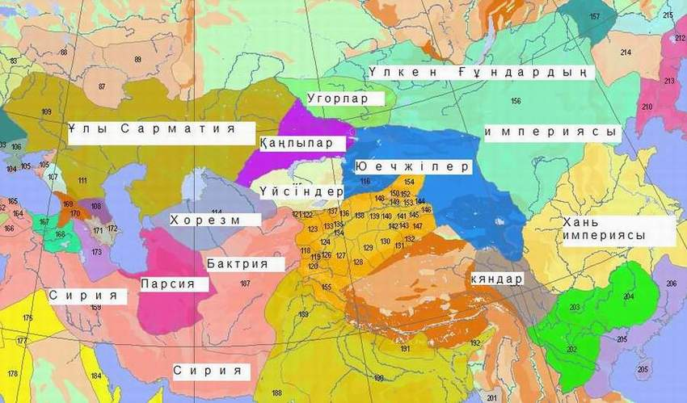
Темір дәуіріндегі Қазақстан
Жарылқасын Айдана
Қалдыбаева Толқын
Мәлік Ақгүл
Нұрлыбекова Құралай
Орындаған:

Slide 2
Темір дәуіріне сипаттама
Темір дәуірі – адамзат тарихында қола дәуірін алмастырған, аса маңызды әлеуметтік-экономикалық, саяси, демографиялық, технологиялық өзгерістерді дүниеге әкелген жаңа кезең Қазақстандағы ерте темір дәуірінің басы б.з.д. VIII - VII ғасырларына жатады
Егіншілік, "көшпелі "жартылай көшпелі” мал шаруашылығы болған. Малшылықтың жылжымалы түріне ауысуына даланың құрғақтануы (аридизация) ықпал етті.
Тарихи сахнада скифтер, сактар, савроматтар,үйсіндер, қаңлылар, ғұндар деп атаған тайпалар пайда болды. Ерте темір дәуірінде металл өндірісі, сауда айырбасы гүлденді.
Шаруашылығы
Тарихы
Қоғам
Темір дәуірі
Мәдениеті
Ерекшелігі
Сатылар
Тұрғындардың негізгі бөлігі таулы өңірлерде шоғырланды. Тасмола тайпалары мекендеген ерте темір дәуірінде шаруашылықтың жаңа прогрессивті түрі кеңінен тараған. Көшпелілер өзінің күшті көшпелі орталықтарын құрды, олар келешек империялардың бастамалары болды
Әлеуметтік-экономикалық саяси, демографиялық, технологиялық өзгерістерді дүниеге әкелген жаңа кезең ірі тайпалық бірлестіктер қалыптасты. ірі обалар тұрғызылды . Темір кеңінен қолданылды.
Темір дәуірі 3 сатыға бөлінген:
Бірінші саты (б. з. б. VII-VI -ғ.)
Екінші саты (б. з. б. V-IV-ғ.)
Үшінші саты(б. з. б. III-I-ғ.)

Slide 3
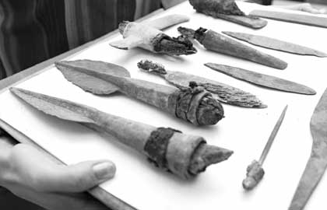
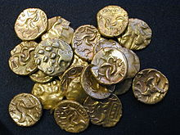
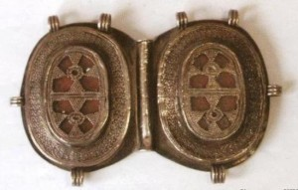
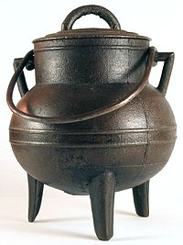
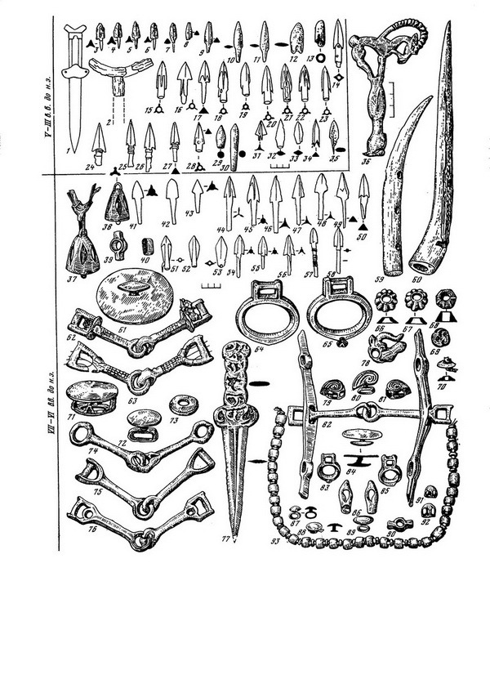
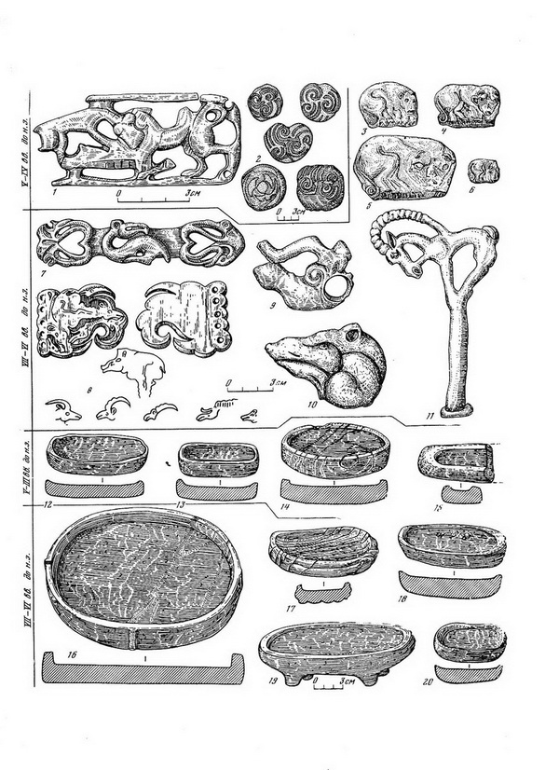
Темір дәуірінің ескерткіштері

Slide 4
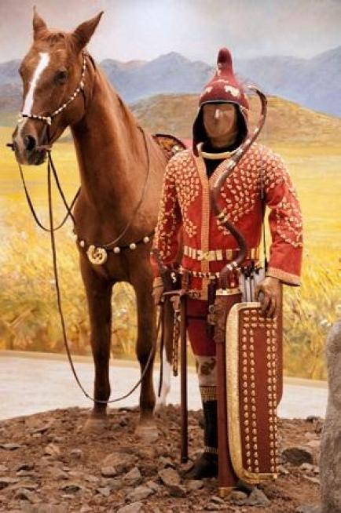
Сақтар – б. з. б. 1 мыңжылдықта Орта Азия мен Қазақстан, Шығыс Түркістан жерін мекен еткен ежелгі тайпалар. Бұларды грек тарихшысы Страбон «азиялық скифтер» деп жазды. Рим жазушысы үлкен Плиний де осылай деген. Оның жазуынша скифтерді парсылар «саға» («сақа», «сақ» аты осыдан шыққан) дейді.
Көне сына жазуларда сақтардың үш тобы туралы сөз айтылады: парадарайя (теңіздің арғы бетіндегі сақтар), хаомаварга (хаома сусынын жасайтын сақтар), тиграхауд-сақтар (шошақ бөрікті сақтар). Парадарайя сақтары Арал өңірінде, Сырдария мен Қаратеңіздің теріскей жағында өмір сүріп, тіршілік құрған, тиграхауд-сақтары Сырдарияның орта ағысы мен Тянь-Шаньды мекендеген.

Slide 5
Сақ тайпалары
Гректер мен парсылар скифтер мен сақтар атын айтқанда, бәрінен бұрын туыс тайпалардың сансыз көп одақтарын айтады. Олардың ішіндегі ең көбі массагеттер болған. Геродот олар туралы былай деп жазады: “Бұл халық Аракс (тегі Сырдария) өзенінің арғы бетінде, исседондарға қарсы тұрады... Киетін киімдеріне, тұрмыс салтына қарасақ , скифтерге ұқсайды”.
М.Қ.Қадырбаев исседондарды Орталық Қазақстан кеңістігіне орналастырады.

Slide 6
Сақ тайпасына сипаттама
Сақтар аң стилін Алдыңғы Азия мен Иранға жорық жасаған кезінде қабылдаған. Бұл өнер б.д, д. 7-6 ғасырда қалыптасқан. Аң стилі дегеніміз түрлі жануарлардың бейнелерін ыдыс-аяққа, киімге, тұрмыс заттарына, түрлі әшекейлерге, қару-жараққа салған.
Темір мен мыс, қалайы мен қорғасын, алтын мен күміс өндіру жоғары дәрежеде дамыған. Сақ зергерлері қоладан қанжарлар, оқ жебелері мен сүңгі ұштарын, аттың қайыс әбзелдерін, құрбандық ыдыстарын жасаған.
Еуразия далаларын сақтар билеген кезде Батыс пен шығысты, Жерорта теңізі мен Қытайды байланыстырған халықаралық өтпелі сауда басталады. Б.з.д. 1 мыңжылдықтта дала жолы п.б.
Кәсіпшілігі
Мәдениеті
Саудасы
Сақтар
Соғыстары
Қоғамы
Ауыл шаруашылығы
Ахемен әулетінің патшалары Кир ІІ, Дарий І Сақтардың әр түрлі тайпаларымен жауласып, бірде жеңіп, бірде жеңіліп отырған. Сақтар парсы әскерінің құрамында грек-парсы соғыстарына қатысты. Александр Македонский, кейіннен Селевкилер де Сақтарға қарсы соғысты.
жауынгерлер — сүңгі мен оқ
(«ратайштар-арбада тұрғандар»),
абыздар — құрбандық табағы
және айрықша бас киімі бар,
қауымшыл сақтар, яғни
«сегізаяқтар» (соқаға жегетін екі
өгізі барлар).
жауынгерлер — сүңгі меноқ
(«ратайштар-арбада тұрғандар»)
абыздар — құрбандық табағы
және айрықша бас киімі бар
қауымшыл сақтар, яғни
«сегізаяқтар» (соқаға жегетін екі өгізі барлар).
Мал шаруашылығымен
де егін өсірумен де айналысқан.
Жылқы өсірген..Қой бағумен де айналысқан. Түйе шаруашылығы да кең дамыды. Егіншілік пен суару.

Slide 7
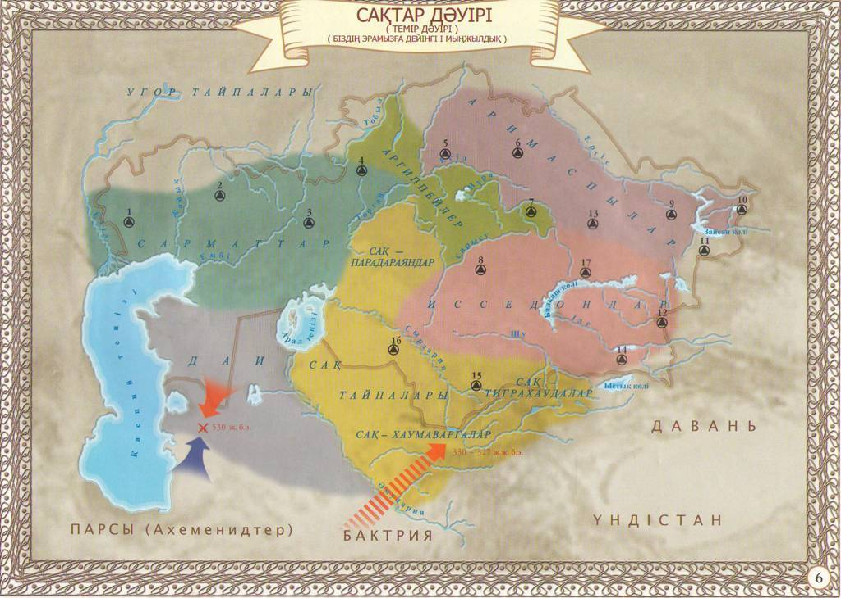

Slide 8
Діни наным сенімдер
отқа
табынған
Сақтар
күнге
жылқыға
Басты құдайы – күн.
Жерлеу рәсімі:
Мәйітті жерлеу кезінде қабір басына лаулатып от жаққан;
От пен күннің ишарасы ретінде қабірлерге қызыл бояу жаққан;

Slide 9
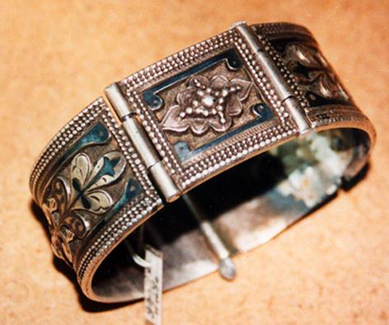
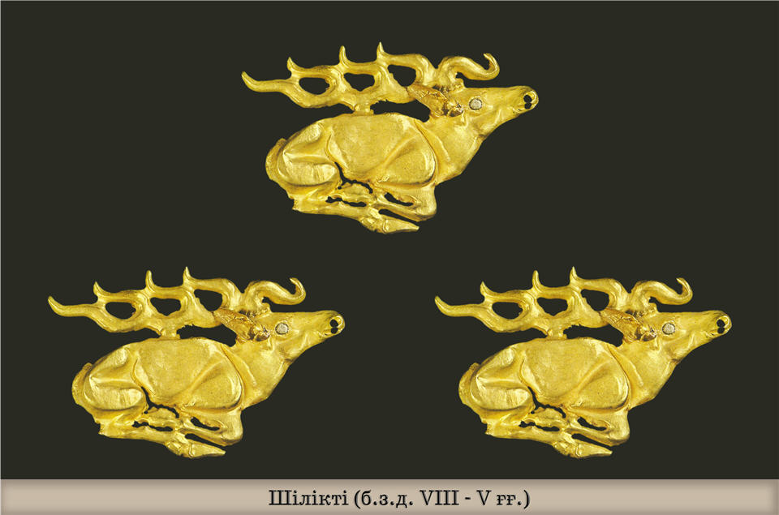
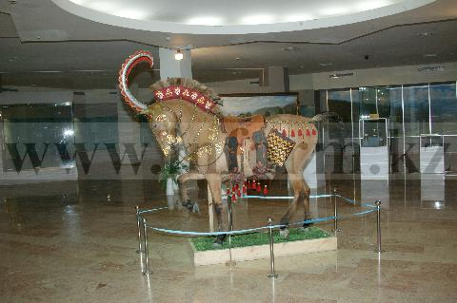
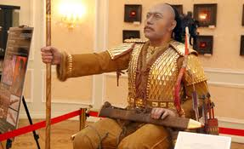
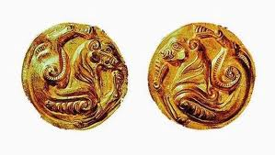

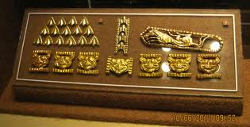

Slide 10
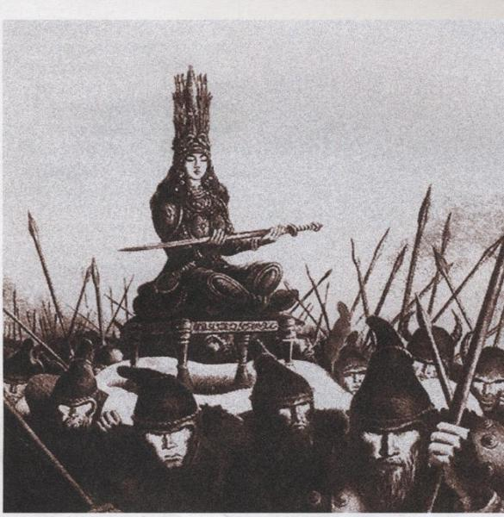
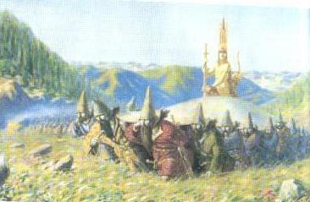
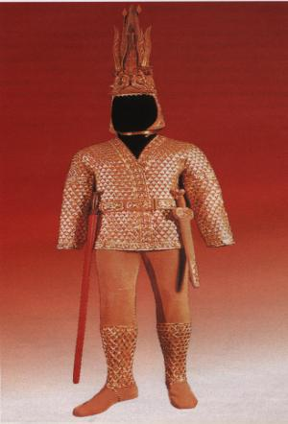
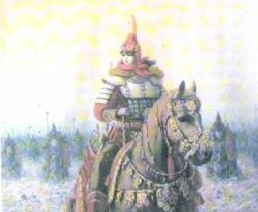
Тұмар ханым
ТОМИРИС
Алтын адам

Slide 11
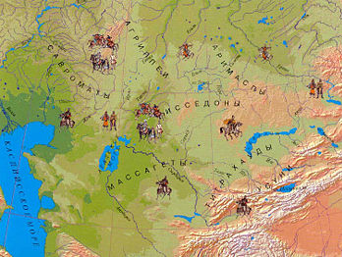
Сақ тайпалары мекендеген территория аумағы

Slide 12
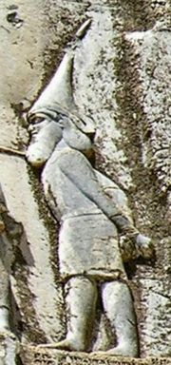
Парсыларға тұтқынға ұсталған сақтардың Скунха деген көсемі

Slide 13
Қорытынды
Сақ тайпалары тарихы мен олардың материалдық және рухани мәдениетінің аса маңызды бастау деректері — қорымдар, жартастағы суреттер, сақ бұйымдарының көмбелері. Археологиялық зерттеулері Қазақстанның әртүрлі аймақтарынан сақтардың аса жарқын, байырғы мәдениетін ашуға мүмкіндіқ берді. Сақ тайпасынан мұраға қалып отырған жәдігерлер қазіргі Тәуелсіз Қазақстанның басты байлығы болып табылады. Себебі, бұл жәдігерлер біздің ата-бабаларымыздың бізге қалдырған өсиеті деп айтсақ қателеспейміз.

